Slide 1
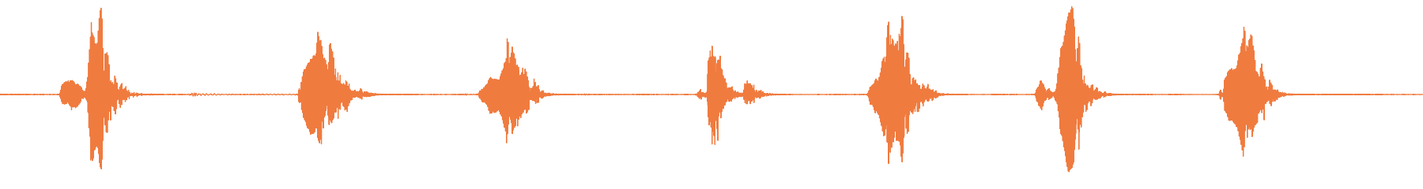
INTERFEȚE OM–MAȘINĂ · TEMĂ DE CURS
Recunoașterea automată a vorbirii
de la parametrii semnalului vocal la rețelele neuronale
Forma de undă: cele 7 cuvinte-model înregistrate de mine (vin, merg, măr, casă, mâine, bun, nor)
FILE-MITIȚĂ Traian · grupa 441A
Înregistrarea prezentării: [link de adăugat]
Notes:
Bună ziua. Mă numesc Traian File-Mitiță, sunt în grupa 441A, și în prezentarea de astăzi o să vorbesc despre recunoașterea automată a vorbirii, adică despre felul în care un calculator transformă vocea noastră în text. Am ales tema asta pentru că pornește exact de la ce am făcut la laboratoare – spectrul, spectrograma, formanții – și arată cum s-a ajuns de la acești parametri la sistemele pe care le folosim zilnic, cum sunt asistenții vocali sau subtitrările automate.

Slide 2
Interfețele vocale sunt peste tot
Asistenți vocali
Dictare și subtitrări
Comenzi în mașină
Accesibilitate
Siri, Google Assistant
telefon, YouTube, Teams
fără mâini pe telefon
deficiențe de vedere / mobilitate
Cum funcționează un asistent vocal
Cuvânt de
activare
Recunoașterea
vorbirii (ASR)
Înțelegerea
limbajului (NLU)
Sinteză
vocală (TTS)
„Hey Siri”
voce → text
text → intenție
text → voce
Prezentarea se concentrează pe a doua verigă: recunoașterea vorbirii.
Notes:
Interfețele vocale sunt peste tot: asistenții de pe telefon, dictarea, comenzile din mașină și, foarte important, aplicațiile de accesibilitate pentru persoanele cu deficiențe de vedere sau de mobilitate. Un asistent vocal funcționează ca un lanț. Mai întâi, un model foarte mic ascultă doar cuvântul de activare, de exemplu „Hey Siri”. Apoi recunoașterea vorbirii transformă ce spunem în text, modulul de înțelegere a limbajului află ce vrem, adică intenția, iar la final sinteza vocală ne răspunde. În prezentare mă concentrez pe a doua verigă: recunoașterea vorbirii.

Slide 3
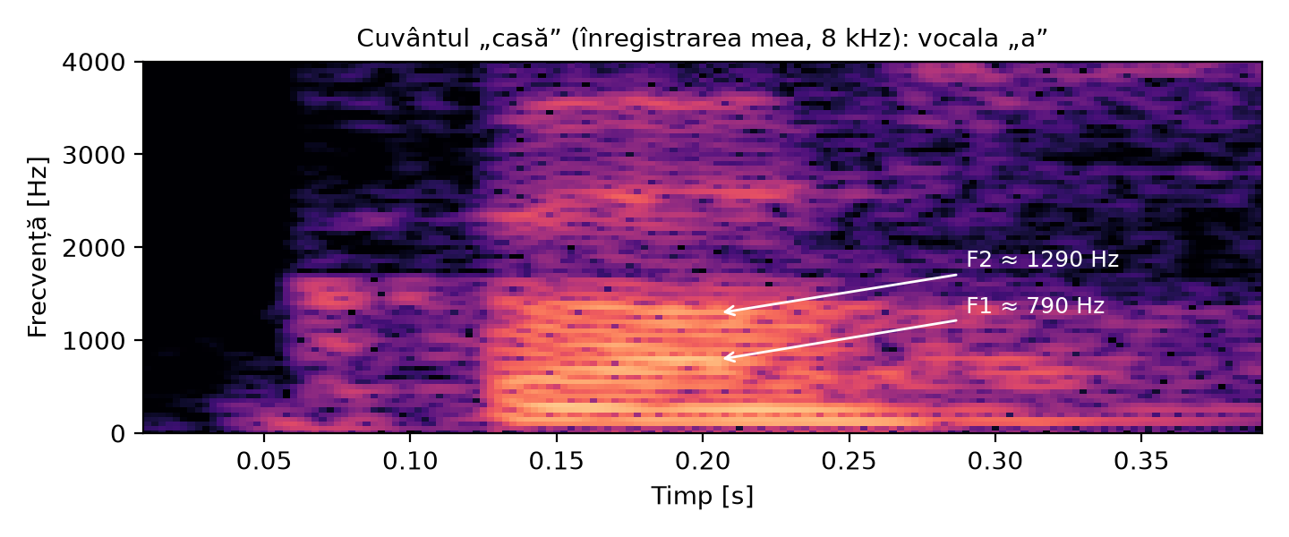
De la semnal la parametri
1
Cadre de 20–30 ms
fereastră Hamming, pas 10 ms
2
Energie · ZCR · F0
parametri de timp scurt (lab 2)
3
Formanții F1, F2
deosebesc vocalele (lab 3)
Spectrograma cuvântului „casă”, înregistrat de mine (lab 3, bonus): F1 ≈ 790 Hz, F2 ≈ 1290 Hz
4
MFCC
spectrul pe scara Mel, 12–13 coeficienți
Notes:
Totul pornește de la semnal. Pentru că vorbirea se schimbă de la un fonem la altul, semnalul se împarte în cadre de 20–30 de milisecunde, peste care se aplică o fereastră Hamming. Pe fiecare cadru putem calcula parametrii de timp scurt de la laborator: energia, rata de treceri prin zero și frecvența fundamentală. În domeniul frecvență apar formanții. Aici este spectrograma cuvântului „casă”, înregistrat de mine: pentru vocala „a” am obținut primul formant pe la 790 de herți și al doilea pe la 1290. Sistemele de recunoaștere folosesc de obicei coeficienții MFCC, care descriu compact tot spectrul, pe scara Mel, apropiată de felul în care aude urechea umană.

Slide 4
Recunoașterea clasică (1980–2010)
Modele Markov ascunse (HMM)
Șabloane + DTW
Șabloane
Model acustic
cuvinte înregistrate dinainte
HMM-GMM pe vectori MFCC
Decodor Viterbi
→ text
DTW
Dicționar de pronunție
aliniere dinamică în timp
cuvânt → foneme
Limită
Model de limbă
câteva zeci de comenzi, un vorbitor
„deschide ușa” > „deschide oușa”
Notes:
Primele sisteme comparau cuvântul rostit cu niște șabloane înregistrate dinainte, folosind alinierea dinamică în timp, care compensează faptul că nu vorbim niciodată exact la fel de repede. Asta mergea pentru câteva zeci de comenzi, dar nu și pentru vorbire continuă. Între anii '80 și 2010, standardul au fost modelele Markov ascunse. Fiecare fonem are un model cu trei stări, iar sistemul complet are trei părți: modelul acustic, dicționarul de pronunție și modelul de limbă, care știe ce succesiuni de cuvinte sunt probabile. Algoritmul Viterbi caută apoi propoziția care se potrivește cel mai bine cu semnalul.

Slide 5
Recunoașterea cu rețele neuronale
1
2006
CTC
680.000 h
antrenare fără aliniere cadru–literă
2
2012
DNN-HMM
audio folosit la antrenarea Whisper
(OpenAI, 2022), ~100 de limbi,
inclusiv româna
rețea în modelul acustic, ~⅓ mai puține erori
3
2016+
End-to-end
codor–decodor cu atenție, Transformer
WER = (S + D + I) / N
4
2022
Whisper
cuvinte înlocuite, șterse, inserate
intrare: tot spectrograma Mel
Notes:
Pe la 2012, rețelele neuronale profunde au înlocuit o parte din modelul acustic și au redus erorile cu aproximativ o treime. Apoi au apărut sistemele end-to-end, în care o singură rețea învață direct de la semnal la text. Un exemplu actual este Whisper, de la OpenAI, antrenat pe aproximativ 680.000 de ore de audio în aproape 100 de limbi, inclusiv româna. Ce mi s-a părut interesant este că la intrarea lui se află tot o spectrogramă Mel, deci noțiunile de la curs sunt în continuare baza. Calitatea se măsoară prin rata de eroare pe cuvinte, WER: cuvintele înlocuite, șterse și inserate, împărțite la numărul total de cuvinte.

Slide 6
Provocări și concluzii
Zgomot și ecou
Accente, vorbire spontană
Limba română: puține date
Confidențialitate (cloud)
Întârziere < 1 s
De la șabloane pentru câteva cuvinte la rețele antrenate pe sute de mii de ore,
baza a rămas aceeași: cadre, spectru, spectrogramă și formanți.
Mulțumesc!
Notes:
Chiar dacă recunoașterea este acum foarte bună, mai sunt probleme: zgomotul din mediu, accentele și vorbirea spontană, faptul că pentru limba română sunt mult mai puține date decât pentru engleză, confidențialitatea, pentru că multe sisteme trimit vocea în cloud, și întârzierea, pentru că un dialog natural cere un răspuns în mai puțin de o secundă. Ca o concluzie: am trecut de la șabloane pentru câteva cuvinte la rețele antrenate pe sute de mii de ore, dar baza a rămas aceeași – cadre, spectru, spectrogramă și formanți. Vă mulțumesc pentru atenție!

